Slide 1
ロボゲー2024

Slide 2
コンセプト：360°縦横無尽に飛び回るパイロット体験
ヨーピッチロールを駆使して移動する
フライトシミュレータに近い操作感のロボゲー
ターゲット：ロボ好き

Slide 3
操作(仮)
左スティック:ローカル軸基準の水平移動
右スティック:ヨー、ピッチ
右スティック押し込み:スタビライザー
RB,LB:ロール
RT,LT:武器使用
A:上昇
B:下降
X:クイックブースト

Slide 4
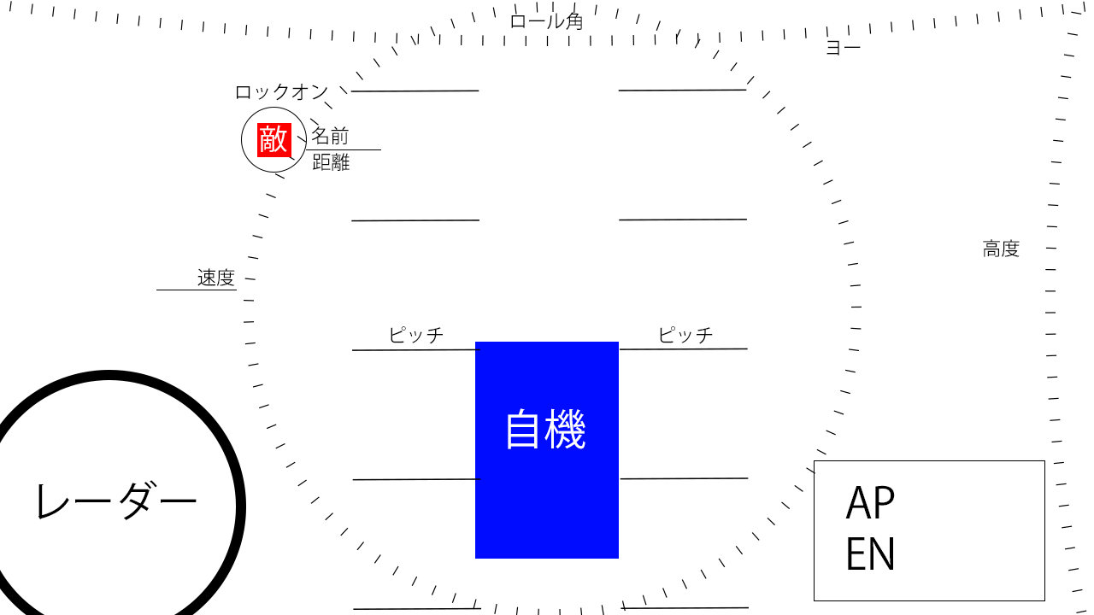
画面イメージ

